Slide 1
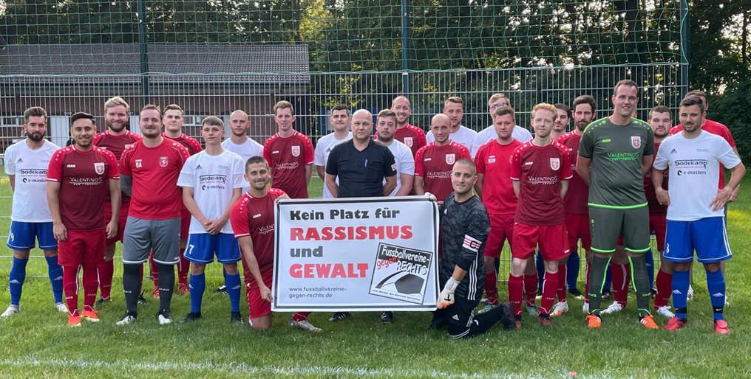

Teamfotos gegen
RASSISMUS und GEWALT
Eine Aktion der Dürener Initiative FUSSBALLVEREINE GEGEN RECHTS

